Slide 1
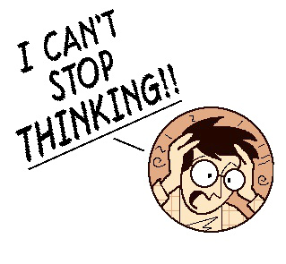
Познавательные процессы: мышление

Slide 2
Общая характеристика мышления
Принципиально важная особенность мышления – способность раскрывать обобщенные, сущностные признаки и качества явлений
Мышление – деятельность, в результате которой рождаются (иногда мгновенно!) новые решения, новые знания, не содержащееся в памяти в готовом виде и недоступные непосредственно органам чувств
Часто в сложной ситуации человеку надо найти нестандартное решение и предпринять нестандартные действия

Slide 3

Общая характеристика мышления
Мышление – процесс обобщенного и опосредствованного познания, состоящий в установлении связей и отношений между познаваемыми объектами
Две стороны мыслительного процесса:
Процессуальная (мыслительные операции)
Мотивационная («Мыслит не мышление. Мыслит человек»; «Мысль рождается не из другой мысли, а из сферы потребностей» – Л.С. Выготский)

Slide 4

Мышление как постановка и решение задачи
Мышление (в узком значении слова) – процесс постановки и решения задачи
Проблемная ситуация как начальный момент мышления
Цель
Условия, в которых задается цель
Потребность в достижении цели
Недостаточность стандартных средств решения, вытекающих непосредственно из условий
В результате анализа проблемной ситуации возникает задача – цель, данная в определенных условиях
(А.Н. Леонтьев)

Slide 5
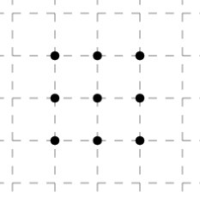
Решение мыслительной задачи
Зачеркните точки четырьмя прямыми линями, не отрывая карандаша от бумаги
Что бросают тогда, когда это необходимо, и поднимают тогда, когда это уже не нужно?

Slide 6
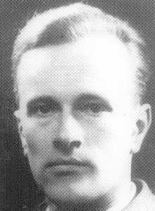
Структура решения мыслительной задачи
Карл Дункер
(1903-1940)
К. Дункер:
«метод рассуждения вслух»
Стадии решения задачи:
Анализ материала
Понимание (осознание) конфликта (проблемной ситуации)
Нахождение функционального решения (инсайт)
Реализация решения
3) Инкубационный период
Прочитать:
Задача с X-лучами

Slide 7
Решение мыслительной задачи
«Ага-реакции» – факт эмоционального решения задачи (О.К.Тихомиров)
Проблема подсказки (Я.А.Пономарев)
Основные принципы действенности подсказки при решении задач
Последовательность предъявления задач: основная задача — подсказка — основная задача
Достаточно много попыток решить основную задачу
Попыток решения основной задачи не должно быть слишком много, чтобы интерес к ней не утратился.
Способ, которым решается задача подсказка, не должен быть автоматизирован
Задача подсказка должна содержать принцип решения основной задачи, но не сам ответ

Slide 8

Правила решения задачи
Алгоритм – поэтапная последовательность действий,
которая всегда дает правильный
ответ на строго определенный
вид задач
Эвристика – это недостаточно точные, «размытые» рекомендации

Slide 9
Классификация эвристических приемов (Ильясов И.И.)
переформулирование цели
визуализация
вживание в образ явлений задачи
замена терминов определениями (полностью расписываются определения всех терминов, используемых в задаче, и из них стараются вывести неочевидные следствия)
формулирование и попытка решения обратной задачи
движение от конца к началу (от требования к условиям, а не наоборот)
выдвижение противоположных гипотез
параллельное решение нескольких задач
приемы управления своим психоэмоциональным состоянием

Slide 10
Универсальность и эффективность методов решения задач
Универсальность и эффективность методов связаны обратной зависимостью: чем метод более универсален, тем он менее эффективен
(Один из параметров эффективности метода – способность с его помощью решить задачу)
Наиболее эффективны самые частные, самые специализированные методы – алгоритмы
Пример: «Если не получилось решить задачу одним способом, попробуй другим» – универсальная рекомендация, но вряд ли достаточно эффективна

Slide 11
Основные мыслительные операции
Сравнение – сопоставление предметов и явлений, нахождение сходства и различий между ними
Анализ – мысленное расчленение объекта на составляющие его элементы, свойства или части
Синтез – мысленное объединение частей или свойств объекта в единое целое
Абстрагирование – выделение одной стороны объекта или явления при одновременном отвлечении от других
Обобщение – выделение общих, существенных свойств в сравниваемых объектах

Slide 12
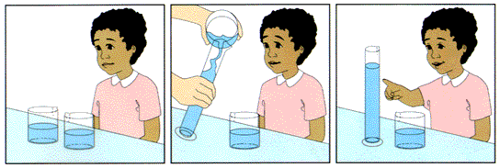
Задачи Ж. Пиаже

Slide 13
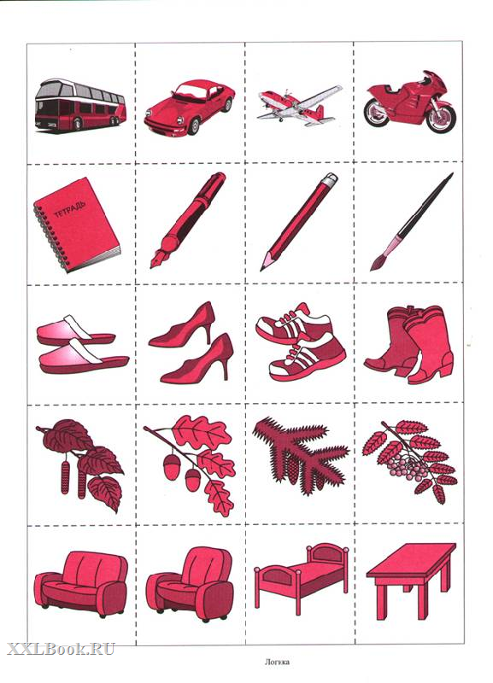
Исключение лишнего

Slide 14
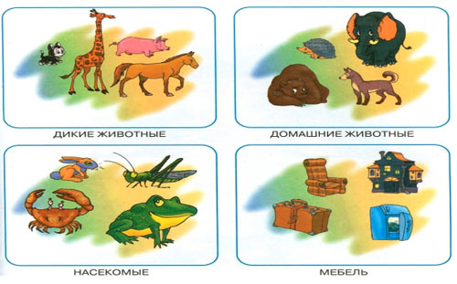
Основные мыслительные операции
Классификация – группировка объектов на основе какого-либо признака
Конкретизация – мысленный переход от общего к единичному, которое соответствует этому общему
Сериация – упорядочивание предметов по возрастанию или убыванию выделенного признака

Slide 15
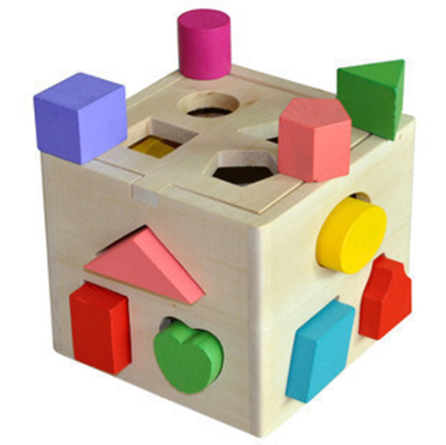
Виды мышления
По форме:
наглядно-действенное
наглядно-образное
словесно-логическое (вербальное) понятийное)
Понятия – форма мышления, в которой зафиксированы общие, устойчивые свойства и признаки предметов и явлений
Суждение – это мысль, высказывание, в котором что-либо утверждается или отрицается относительно предметов и явлений, их свойств, связей и отношений
Умозаключение – образование нового суждения на основе нескольких предшествующих суждений (посылок)

Slide 16
Феноменология познавательных процессов. Мышление
Законы формальной логики:
1. Закон тождества: в каждом рассуждении значения используемых понятий постоянны.
2. Закон противоречия: из двух суждений, из которых одно утверждает то, что отрицает другое, одно должно быть ложным.
3. Закон исключенного третьего: при двух суждениях, из которых одно утверждает то, что отрицает другое, не может быть третьего, среднего суждения.
4. Необходимо мыслить на достаточном основании.

Slide 17
Феноменология познавательных процессов. Мышление
Условный силлогизм:
Если вы досмотрите футбольный матч до конца, вы будете знать его результат.
Вы досмотрели матч до конца.
Следовательно, вы знаете его результат.

Slide 18
Феноменология познавательных процессов. Мышление
Еще один (ошибочный):
Если бы вы поняли правило, вы бы решили задачу.
Вы не поняли правила.
Следовательно, вы не решили задачу.
- Дедуктивное и индуктивное мышление
- Рассуждающее / интуитивное мышление

Slide 19
Тип умозаключений
Дедуктивное рассуждение | Индуктивное рассуждение
Переход от общего к частному | Переход от частного к общему
Использование логических правил | Использование эвристик
Точные заключения | Вероятностные заключения

Slide 20
Пример индуктивного рассуждения
Италия – республика; Португалия – республика; Финляндия – республика; Франция – республика. Италия, Португалия, Финляндия, Франция – западноевропейские страны
Заключение: Все западноевропейские страны являются республиками
Петров вчера не справился с заданием. Петров сегодня не справился с заданием.
Следовательно, Петров не способен выполнять данные задания

Slide 21
Дедуктивный метод
Посылка 1: У всех кошек четыре ноги
Посылка 2: Маруся – кошка
Заключение: У Маруси четыре ноги
Посылка 1: Все люди смертны
Посылка 2: Все греки – люди
Заключение: Все греки – смертны

Slide 22
«Логика морали»
(В. Лефевр «Алгебра совести»)
Культурные нормы организации процессов мышления:
Можно послать шпаргалку, чтобы помочь близкому другу на конкурсном экзамене
Можно дать ложные показания на суде, чтобы помочь невиновному избежать тюрьмы

Slide 23
Ошибки с позиции формальной логики
Формальная и житейская логика
Ошибки в логических рассуждениях:
Абдукция (предикативное мышление) – вывод делается от следствия к посылке
«Мотивационный сдвиг рациональности» – влияние мотивов на логичность выводов
Шаблонность мышления – тенденция одинаково подходить к разным проблемам
Эффект «снижение логичности» при конфликте со здравым смыслом

Slide 24
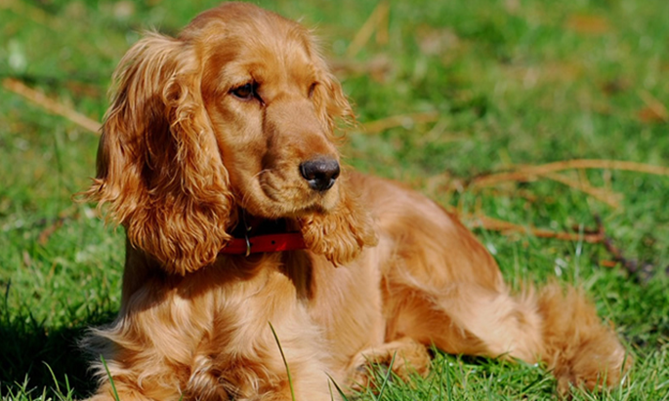
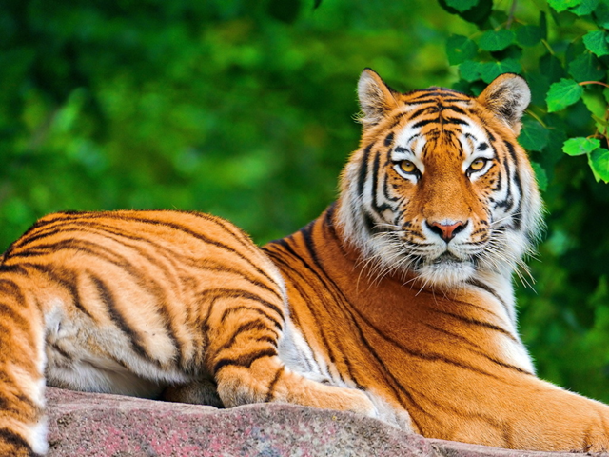
Пример абдукции
=
Посылка 1: Все тигры с четырьмя лапами
Посылка 2: Собака имеет четыре лапы
Заключение: Собака – это тигр

Slide 25
Эвристика репрезентативности
Линде 31 год. Она замужем, искренна и полна оптимизма. В колледже ее специализацией была философия. В студенческие годы она живо интересовалась вопросами дискриминации и другими социальными проблемами, участвовала в демонстрациях против ядерного оружия.
Основываясь на этом описании, оцените, какой из двух выводов вероятнее:
а) Линда - кассир в банке
б) Линда - кассир в банке и активистка феминистского движения

Slide 26
Примеры
Какая болезнь опаснее?
1) В Китае появилась загадочная болезнь. За последний месяц неизвестный вирус подхватили 600 человек. 200 из них выжили.
2) В Китае появилась загадочная болезнь. За последний месяц неизвестный вирус подхватили 600 человек. 400 из них умерли.

Slide 27
Примеры
Что опаснее авиаперелеты или езда на автомобиле?
Несмотря на то что вероятность погибнуть в автокатастрофе в 26 раз выше, чем вероятность крушения самолета, большинство людей уверены, что авиаперелеты опаснее езды на автомобиле.

Slide 28

Вычеркнете лишнее слово
Небоскреб Собор Храм Молитва
Собор Молитва Храм Небоскреб

Slide 29
Барьеры при принятии решений и вынесении суждений
Негативные эмоции (например, страх перед ошибкой или неопределенностью)
Распространенные в культуре представления, стереотипы (игра – это детское занятие)
Воспоминания, установки, ожидания
Нерелевантная информация
Существующие представления о функциях предметов (функциональные привязки)
Формулировка задачи
Контекст решения задачи

Slide 30
Примеры парадоксов
Парадокс – неожиданное, странное высказывание, резко расходящееся с общепринятым мнением или со здравым смыслом, хотя формально-логически оно правильно; рассуждение, приводящее к взаимоисключающим результатам, которые в равной мере доказуемы
«Лжец» – «король парадоксов». Человек говорит: «Я лгу». Его слова не могут соответствовать истине, ведь он сам сказал, что лжет, а значит, любое его высказывание должно быть ложным. Но если высказывание «Я лгу» ложно, то человек говорит правду, а не лжет.
«В этой вразе 3 ашибки»
(2 орфографических и одна семантическая – но тогда их действительно 3, но тогда 2 и т.д.).

Slide 31
Виды мышления
По характеру решаемых задач:
теоретическое мышление
практическое мышление
Особенности практического мышления
(Б.М. Теплов, «Ум полководца»):
Способность к максимальной продуктивности ума в условиях максимальной опасности
Сложность материала, подлежащего анализу и простота, ясность, определенность его продуктов (планов, решений)
Умение охватить все стороны вопроса
Умение мгновенно менять план
Нельзя проверить гипотезу

Slide 32
Виды мышления
По степени развернутости мышления:
Дискурсивное
(аналитическое)
Интуитивное
По степени новизны и оригинальности:
Репродуктивное (воспроизводящее)
Продуктивное (творческое)
Быстрота протекания
Выраженность этапов
Осознанность

Slide 33
Интеллект и креативность
Интеллект – способность к мышлению, способность решать задачи на основе имеющихся знаний
Креативность – способность к творчеству, к преобразованию знаний
Обучаемость – способность к приобретению знаний
Способность как готовность к овладению определенными видами деятельности и к их успешному осуществлению

Slide 34
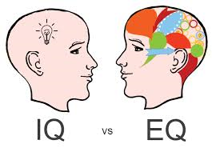
Виды интеллекта
Общий интеллект
Вербально-лингвистический
Логико-математический
Визуально-пространственный
Эмоциональный
Социальный

Slide 35
Проблемы творческого мышления
Подходы к проблеме творческих способностей:
1. Творческих способностей, как таковых, нет.
Главную роль в творчестве играют мотивация, ценности, личностные черты (А. Маслоу, Д. Богоявленская) – креативный тип личности
2. Высокий уровень интеллекта предполагает высокий уровень творческих способностей и наоборот
(Д. Векслер,Г. Айзенк, Р. Стенберг)
3. Творческие способности (креативность) являются самостоятельным фактором, независимым от интеллекта (Дж. Гилфорд, Я.А. Пономарев, П. Торренс – «теория интеллектуального порога»)

Slide 36
Личность и креативность
Личностные черты, присущие творческим людям:
независимость
открытость ума
высокая толерантность к неопределенным ситуациям
развитое эстетическое чувство
самоуважение
развитая подсознательная сфера
доминирует чувство радости в противовес чувству страха
склонность к риску
нейротизм

Slide 37
Соотношение креативности и интеллекта
Креативность > интеллекта: чувство неполноценности, неудовлетворенности собой, тревожность, невротичность, плохая адаптированность
Интеллект > креативности: стремление к внешнему успеху, достижениям, одобрению, благополучию
Высокий уровень интеллекта и креативности: активность, самодостаточность, независимость, эмоциональная уравновешенность, успешность
Низкий уровень интеллекта и креативности: психологическая защита, гипертрофированная социальная активность, неадекватность самооценки

Slide 38
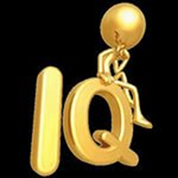
Измерение интеллекта
Коэффициент интеллекта (англ. IQ — intelligence quotient) — количественная оценка уровня интеллекта человека: уровень интеллекта относительно уровня интеллекта среднестатистического человека такого же возраста
КОТ - Краткий Ориентировочный Тест
Тест на IQ Айзенка
Шкалы Д. Векслера
Прогрессивные матрицы Равена

Slide 39
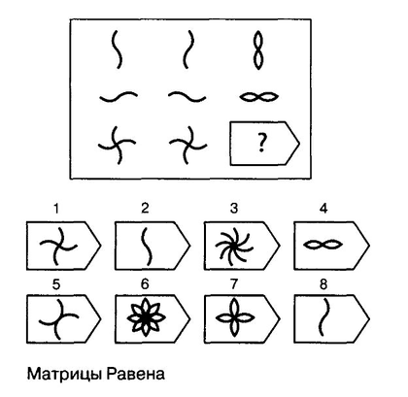
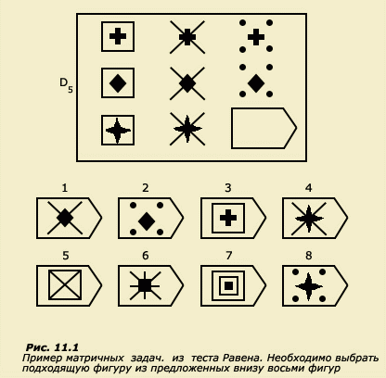
Прогрессивные матрицы Равена

